Slide 1
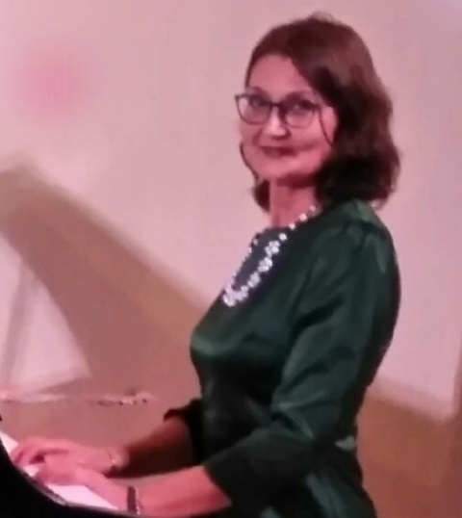
Педагогический вернисаж
Фото педагога
Левицкая Вероника Викторовна
Учитель музыки, ИЗО
МАОУ «Аромашевская СОШ
им. В. Д. Кармацкого»
Люблю слушать пение птиц! «В каждом ребенке дремлет птица, которую нужно разбудить для полета. Творчество – вот имя этой птицы!» (Сухомлинский В.А.)

Slide 2
Метод «Цвет – Образ»
Метод позволяет вовлечь учеников в процесс размышления о музыке с помощью цвета (цветомузыкальное восприятие). Происходит яркое осмысление связи музыки с жизнью, близости искусств, поскольку в сознании стирается относительная грань между ними. Зная значение цвета, можно придать окраску любому музыкальному произведению. Дети выражают эмоции при помощи цвета. При слушании музыки определяется характер произведения, динамический и эмоциональный планы, образы. Им соответствует цветовая палитра, которую увидели-услышали дети в своем воображении. Впечатления о музыке они переносят красками или цветными карандашами на лист бумаги.

Slide 3
Применение на уроке
Предмет: музыка и ИЗО (интегрированный)
Класс: 5
Тема: «Музыкальная живопись и живописная музыка»
Этап урока: изучение нового материала, знакомство с музыкальным произведением в процессе творческой деятельности
Необходимые материалы: аудиозапись с музыкальным произведением (фортепиано, ноты), элементарные музыкальные инструменты, краски и кисти, цветные карандаши, альбомные листы

Slide 4
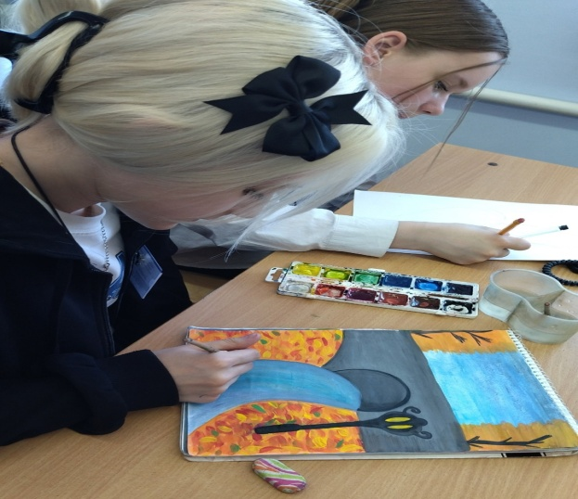
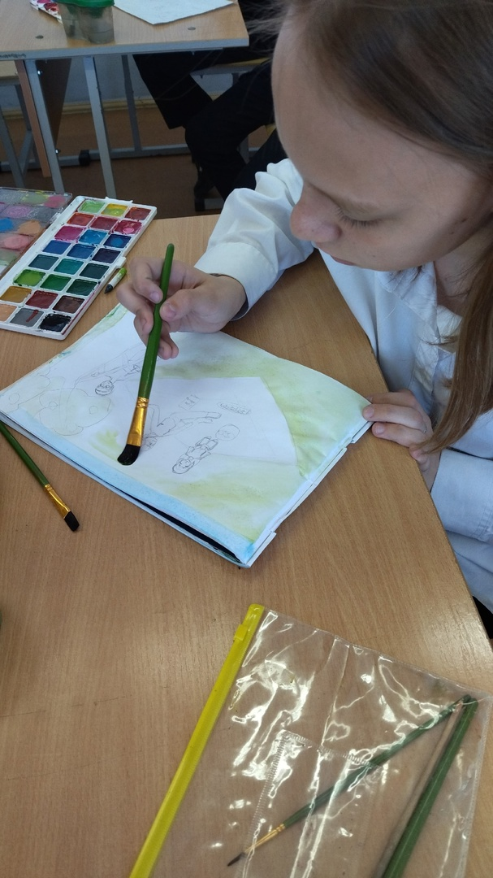
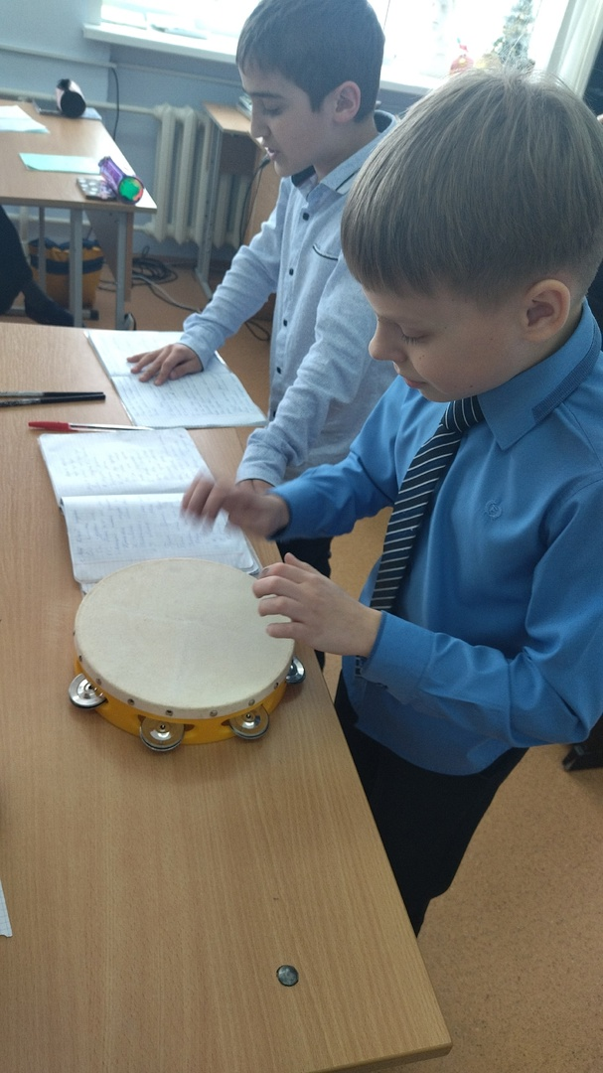
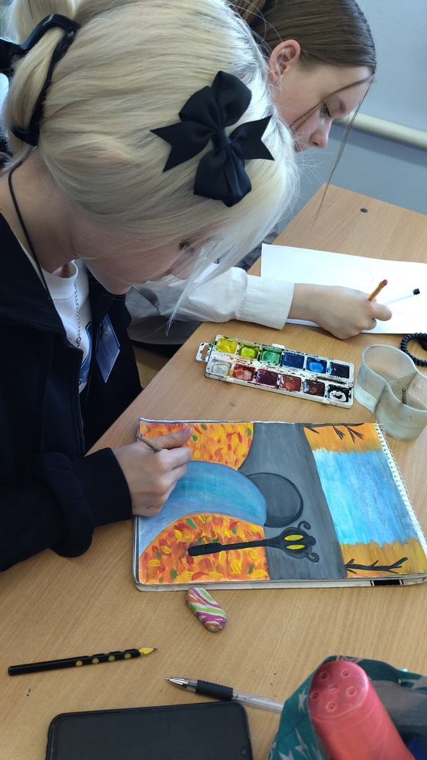
Применение на уроке
Фото 1
Фото 2
Фото 4

